Slide 1
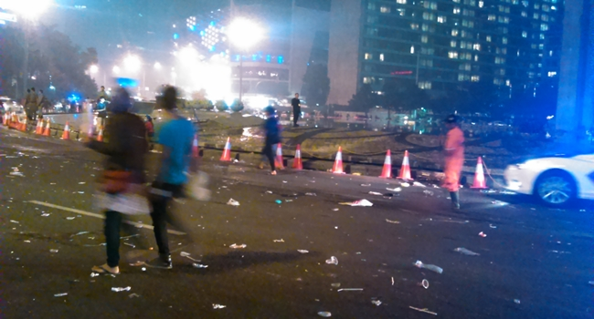
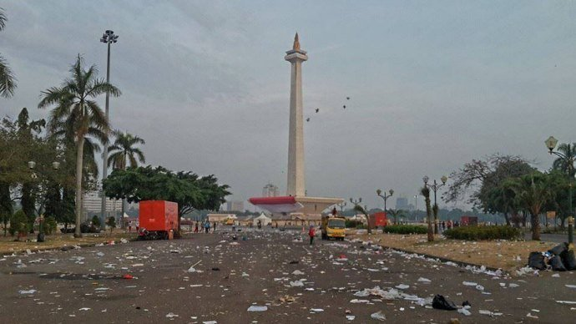
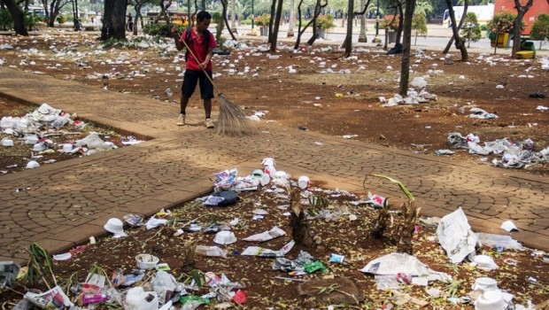
Duniaku yang indah... ☺

Slide 2
Siaga Sampah
Kelompok 03 CutTheCrab!
Arief Radityo/1306381875
Muhammad Gibran/1306382045
Arsi Alhafis/1306407363

Slide 3
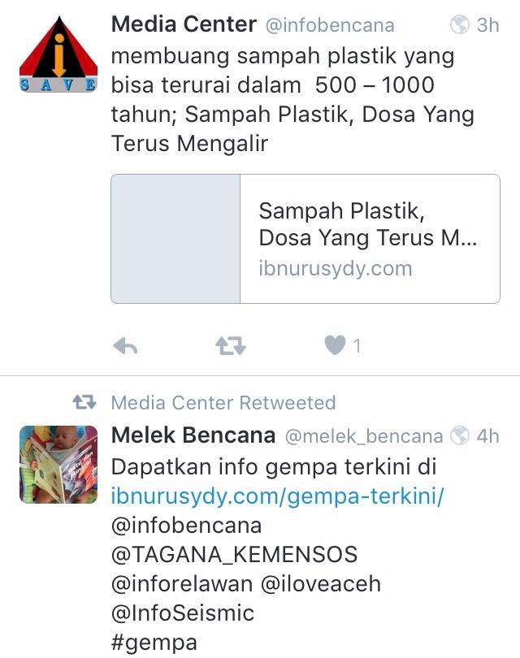
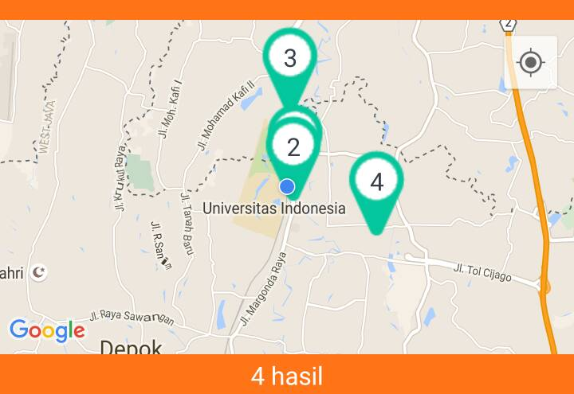
HOW’S IT GOING IN SIAGA SAMPAH?
Timeline View
Map View

Slide 4
Our Timeline!
Pekan | Aktivitas
1 | Brainstorming ide
2 | Product Backlog dan Pendalaman Teknis
3 | Pembuatan User Stories
4, 5 | Sprint #1
5, 6 | UTS
7, 8 | Sprint #2
9, 10 | Sprint #3
11 | Presentasi Akhir

Slide 5
Formation!
Product Owner : Muhammad Gibran
Scrum Team : Muhammad Gibran, Arief Radityo, Arsi Alhafis
Scrum Master : Arief Radityo
PIC of tasks
Anggota Kelompok | Pekerjaan
Arief Radityo | Mobile Application
Muhammad Gibran | Webservice
Arsi Alhafis | Database

Slide 6
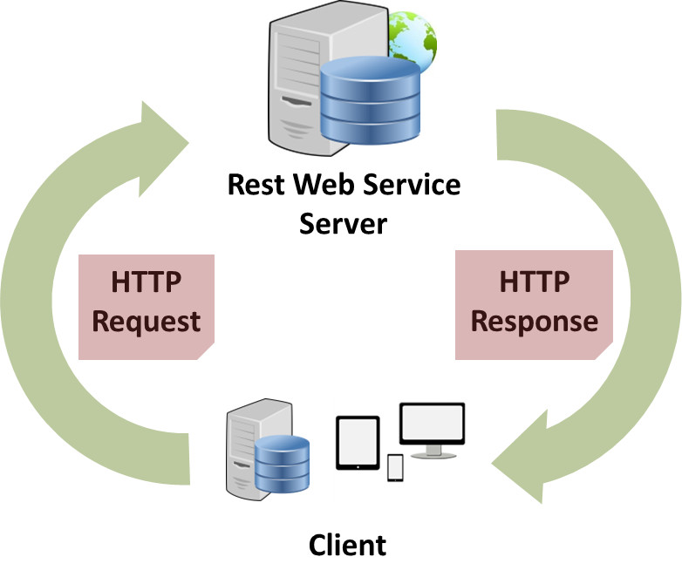
Architecture!

Slide 7
Features
Register
Login/Logout
Edit Profile
Filtering Laporan
Membuat, mengubah, menghapus laporan
Lihat peta persebaran laporan daerah bersampah
Lihat timeline laporan
Mengkonfirmasi daerah yang telah dibersihkan

Slide 8
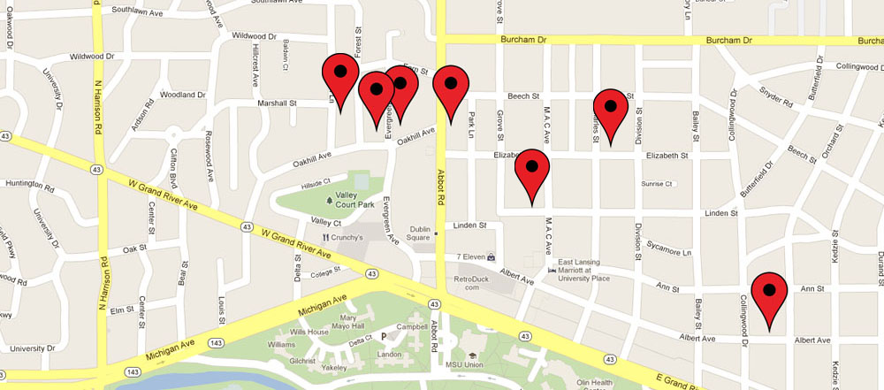
What service can be useful for you?
Well nothing….
just kidding ☺

Slide 9
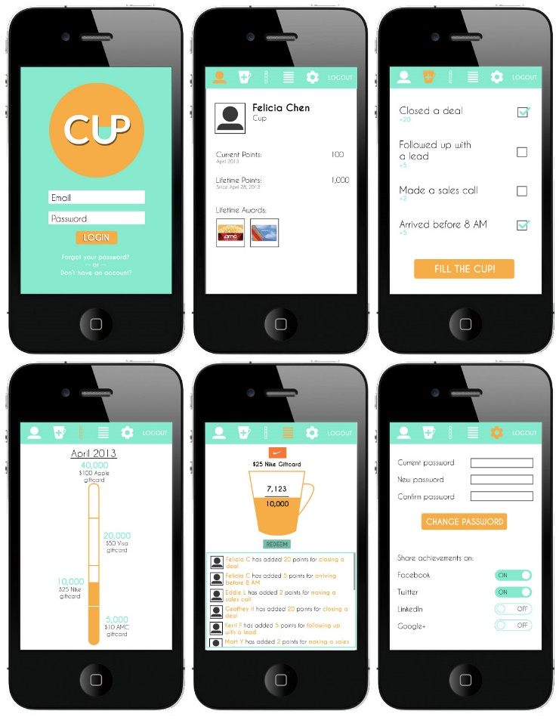
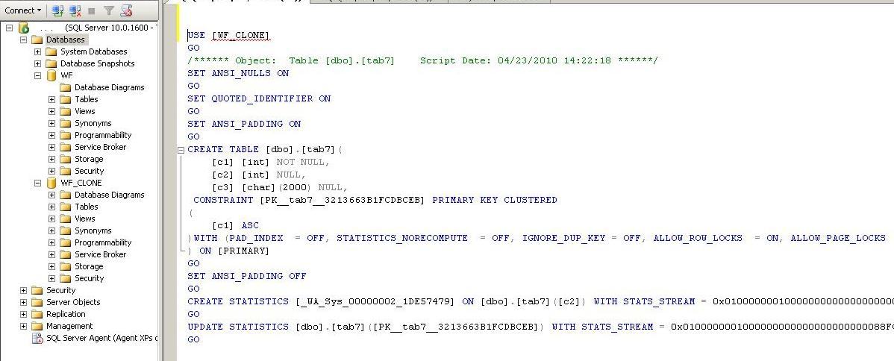
Before Sprint#1
Mockup (hopefully done)
Database (hopefully done)

Slide 10
”Jagalah kebersihan maka kebersihan menjaga Anda”
Thank You!

